Slide 1
開発環境のセットアップと動作確認

Slide 2
マークダウンが見られることの確認

Slide 3
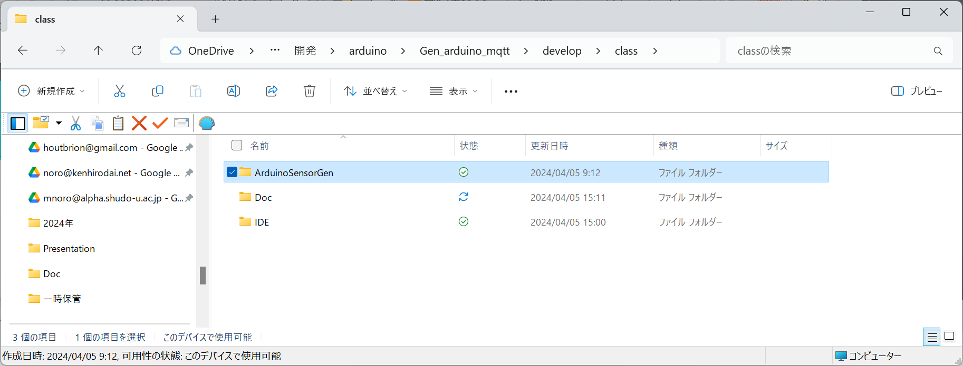
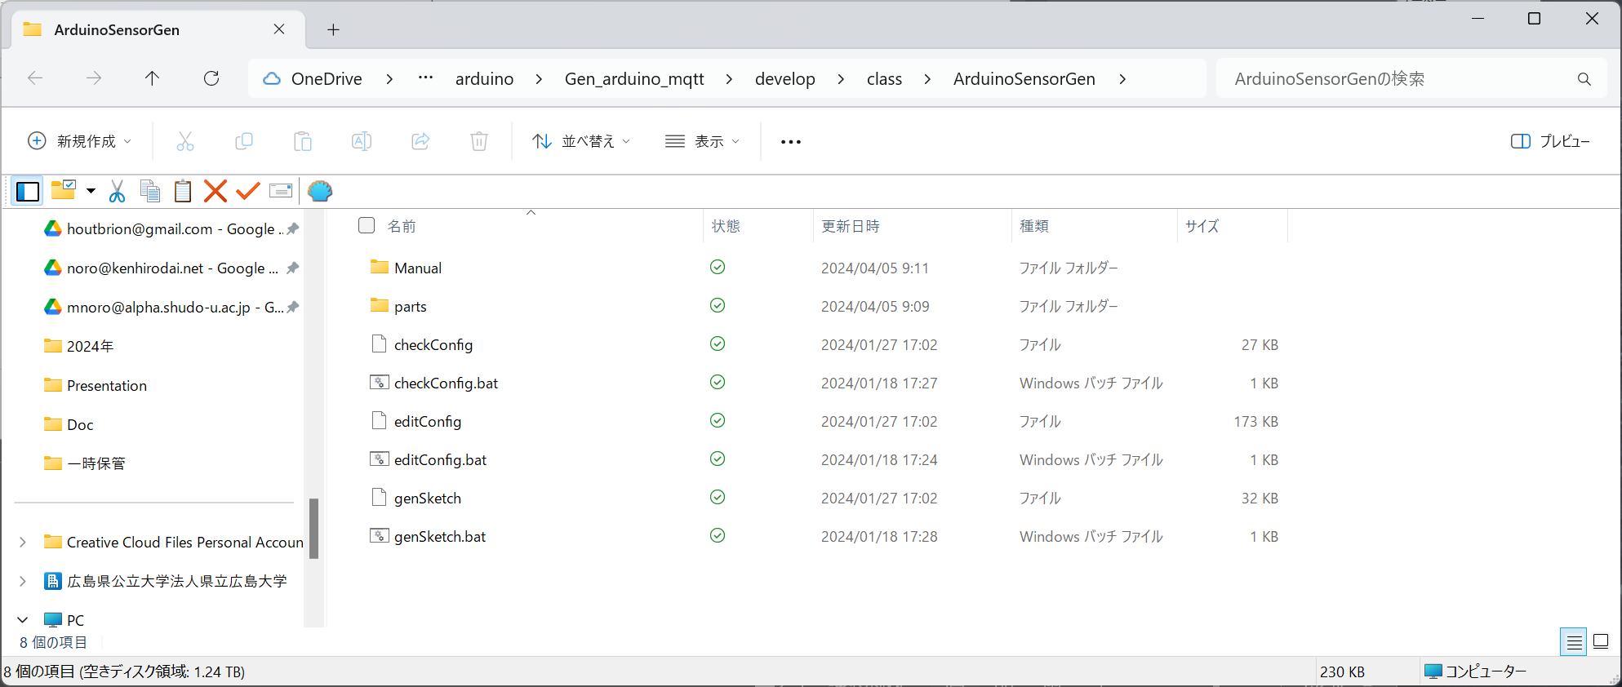
マニュアルの場所
配布物のトップディレクトリ
ArduinoSensorGenディレクトリ
マニュアル

Slide 4
マニュアルへのアクセス
整形して表示されて
いればOK
参照方法
chromeでマニュアルディレクトリ内の「README.md」を開く
ドキュメント内のオペレーション
リンクを辿ることで，ブラウザ内で操作が完了

Slide 5
プログラム生成環境

Slide 6
プログラム生成環境の各プログラム
配布物のトップディレクトリ
ArduinoSensorGenディレクトリ
Pythonプログラム本体
・checkConfig
・ editConfig
・ genSketch
Windows用バッチファイル
・ checkConfig.bat
・ editConfig.bat
・ genSketch.bat

Slide 7
実行方法
Windowsの場合
各バッチファイルを画面上でダブルクリック
MacやLinuxの場合 : shell画面で以下の操作を実施
各プログラムファイルが存在するディレクトリに移動
以下のコマンドでプログラムファイルを実行可能に変更
ターミナル画面で実行するファイルを指定
$ chmod +x checkConfig editConfig genSketch
$ editConfig

Slide 8
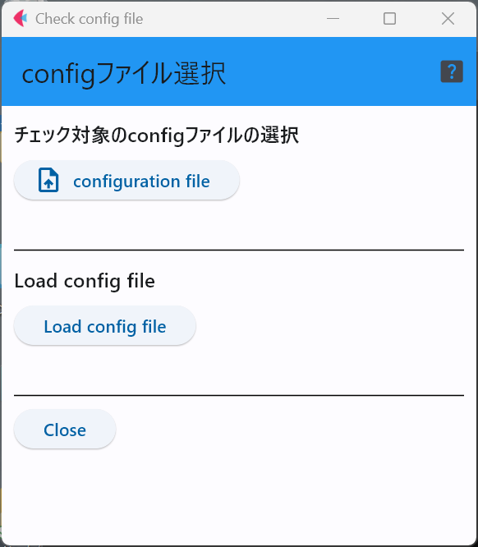
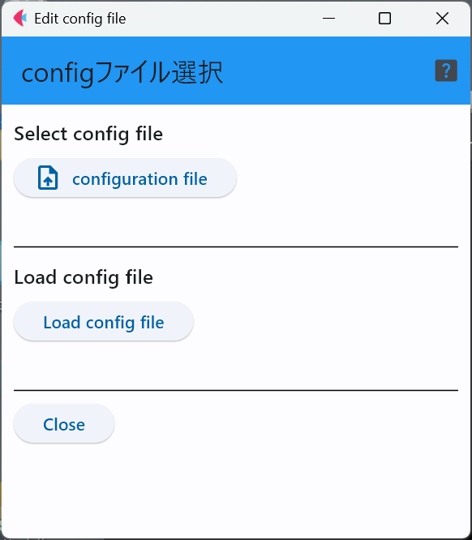
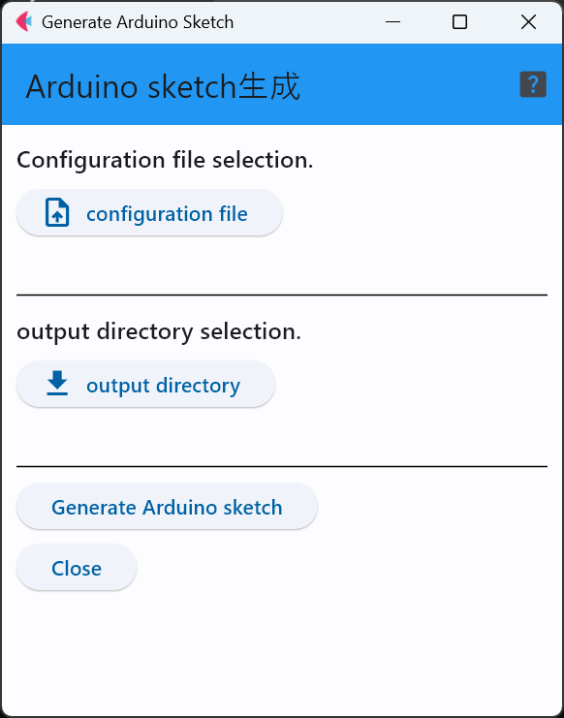
動作確認 : 以下の画面が表示されることを確認
checkConfig画面
editConfig画面
genSketch画面

Slide 9
Arduino IDEの動作確認

Slide 10
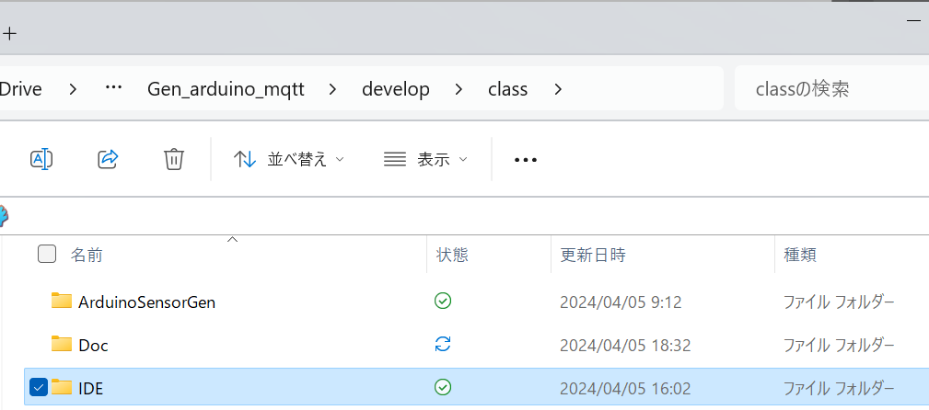
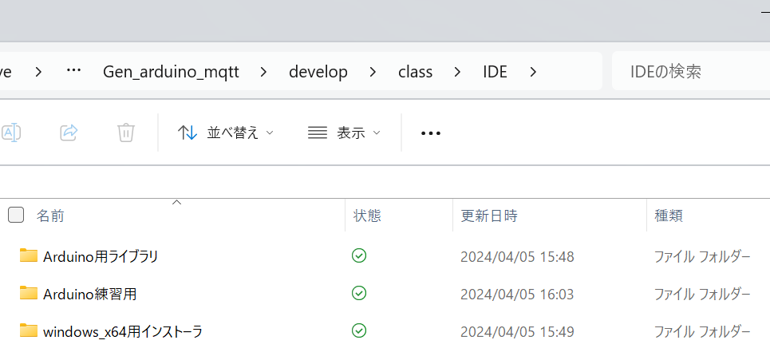
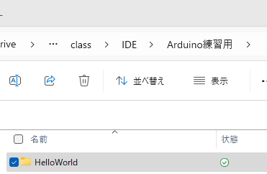
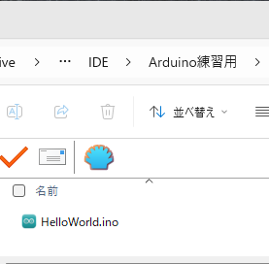
動作確認用プログラム
配布物のトップディレクトリ
「IDE」ディレクトリ
「IDE\Arduino練習用」ディレクトリ
「IDE\Arduino練習用\HelloWorld」
ディレクトリ

Slide 11
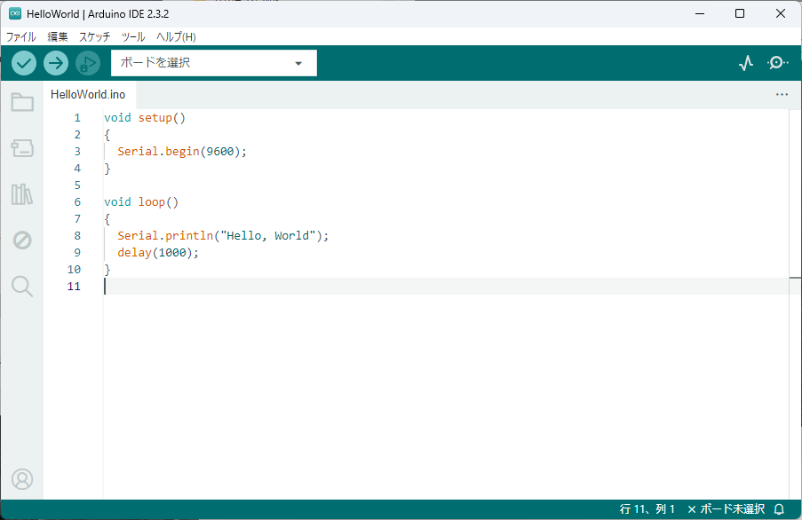
Arduino IDEの動作確認(1)
「Hello World」ファイルをダブルクリックし，Arduino IDEを起動
起動時の画面

Slide 12
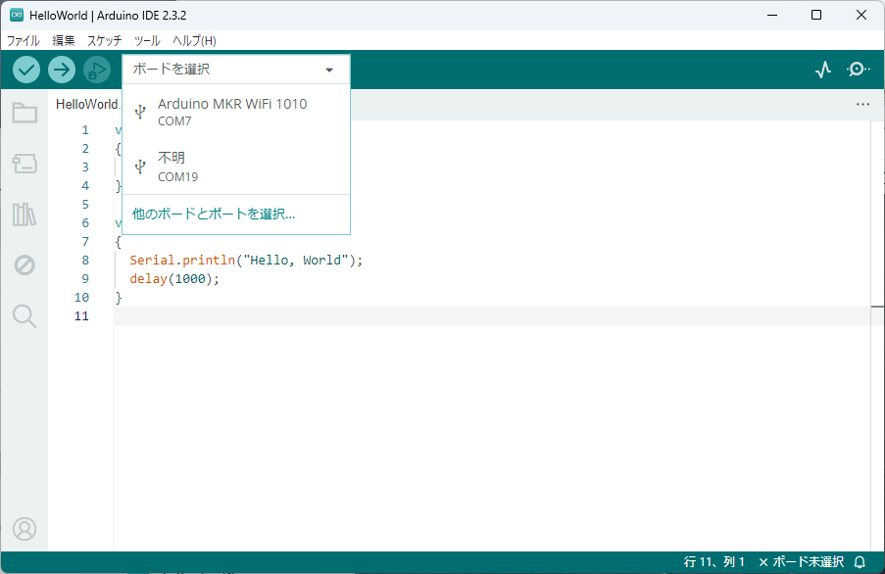
Arduino IDEの動作確認(2)
USBで接続している
機種名が出るので選択

Slide 13
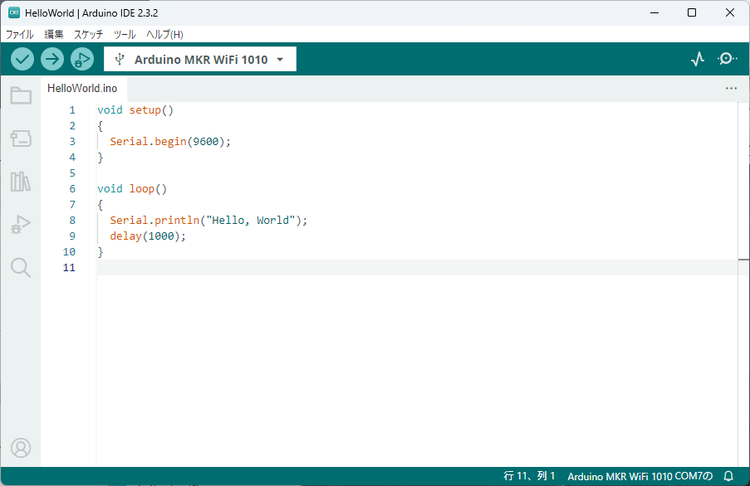
Arduino IDEの動作確認(3)
インストールボタンをクリック

Slide 14
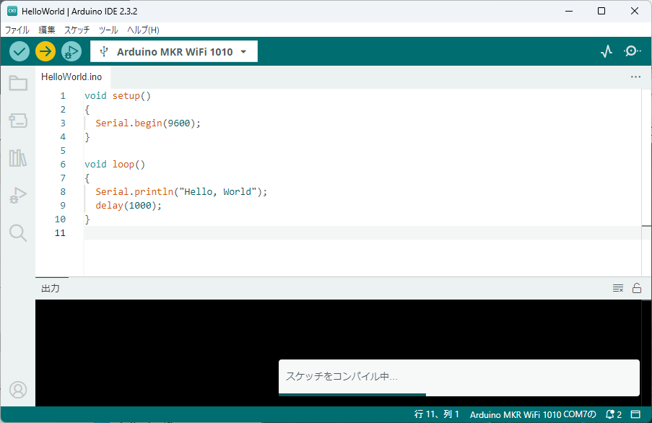
Arduino IDEの動作確認(4)
コンパイル中の状態

Slide 15
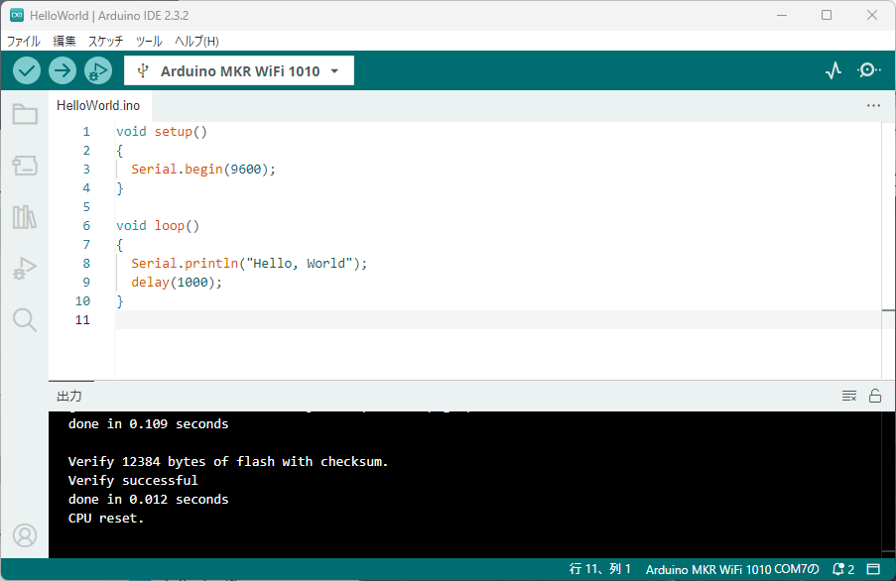
Arduino IDEの動作確認(5)
インストール成功

Slide 16
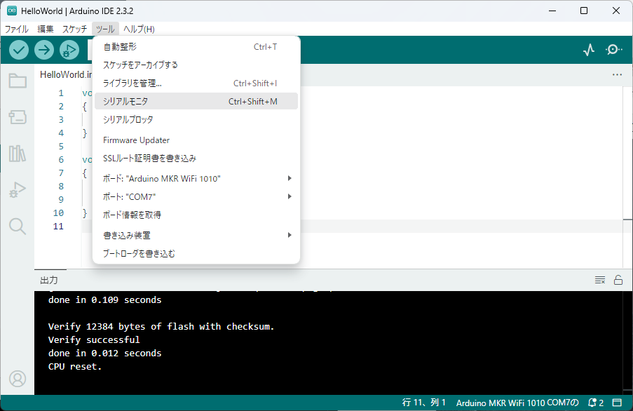
Arduino IDEの動作確認(6)
①「ツール」メニューをクリック
②「シリアルモニタ」を選択

Slide 17
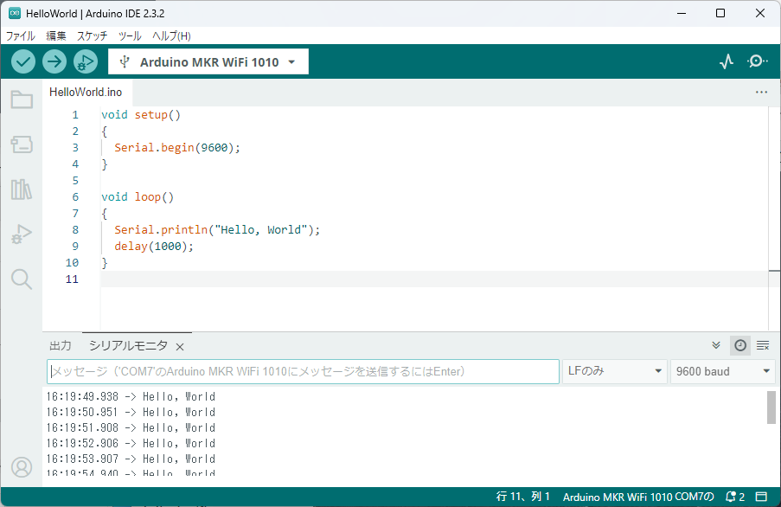
Arduino IDEの動作確認(7)
1秒毎に「Hello, World」が出力されればOK

Slide 18
Arduino用ライブラリのインストール
IDEでインストールできないライブラリへの対応
(Windowsで説明)

Slide 19
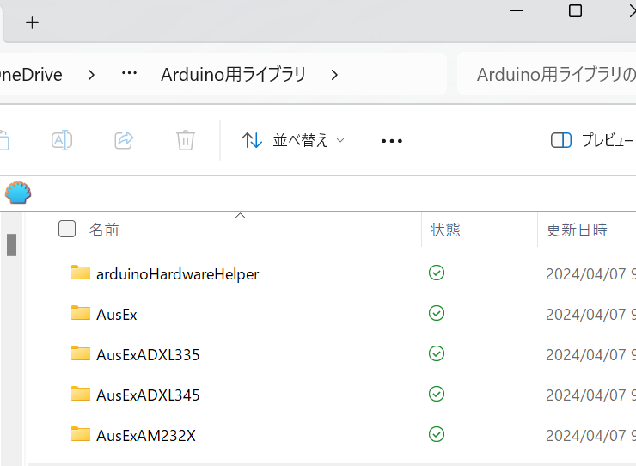
追加インストールするライブラリの場所
配布物のトップディレクトリ
「IDE」ディレクトリ
「IDE\Arduino用ライブラリ」ディレクトリ
このディレクトリ内部の全フォルダをコピー

Slide 20
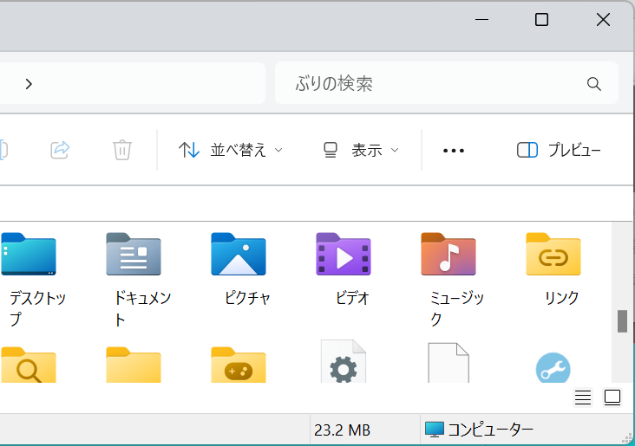
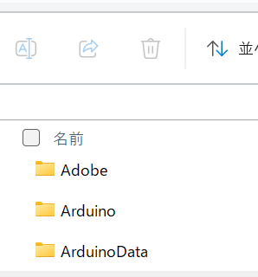
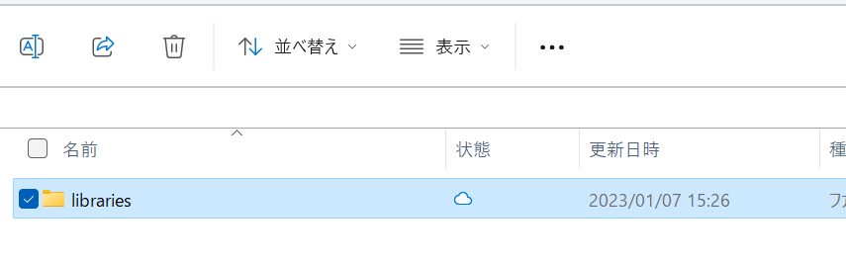
Arduino用ライブラリのコピー先 (windows)
ユーザのトップディレクトリ
ドキュメント
ドキュメント\Arduino
「libraries」ディレクトリ内に全てコピー

Slide 21
IDEとライブラリのチェック
サンプルプログラムのコンパイルによるインストール状況の確認
(Windowsで説明)

Slide 22
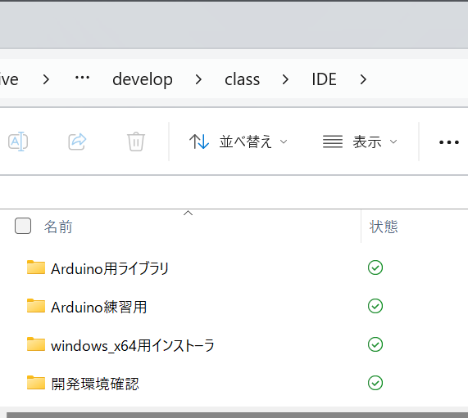
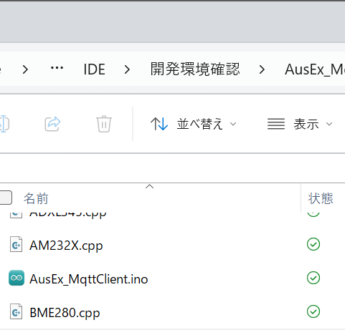
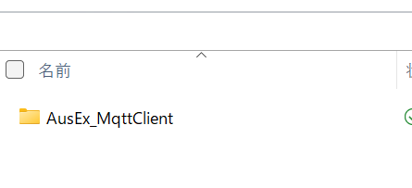
確認用Arduinoスケッチ
配布物のトップディレクトリ
IDE
IDE\開発環境確認\AusEx_MqttClient
IDE\開発環境確認
これをダブルクリック

Slide 23
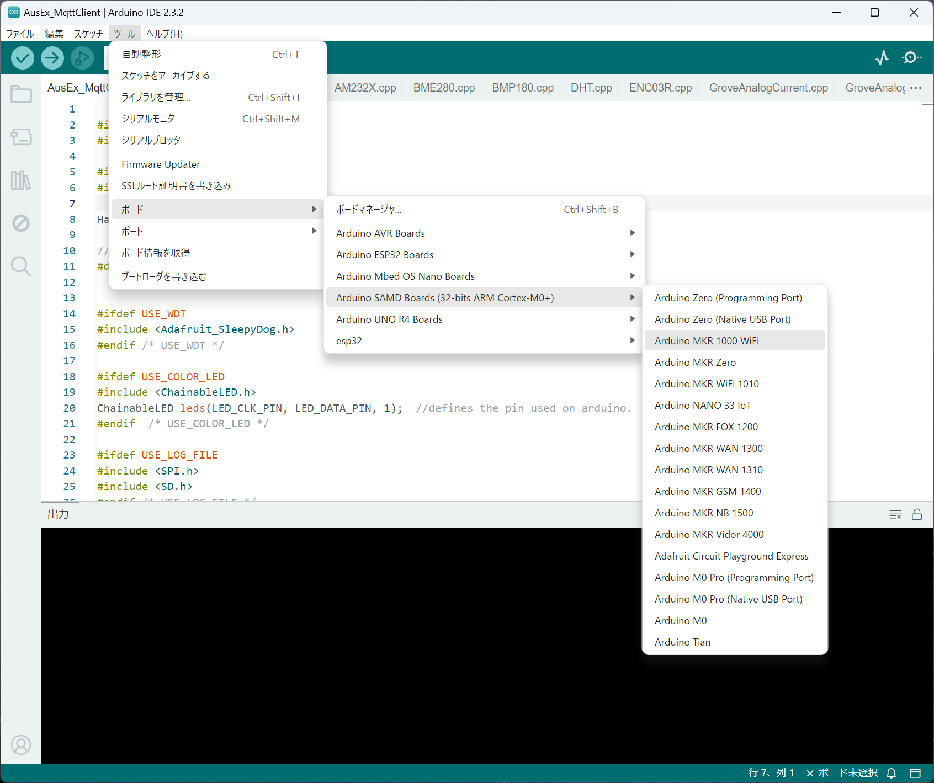
対象ボードとして「MKR WiFi1010」を選択
①ツールメニューを選択
②ボードメニューを選択
③SAMDボードを選択
④ MKR WiFi 1010を選択

Slide 24
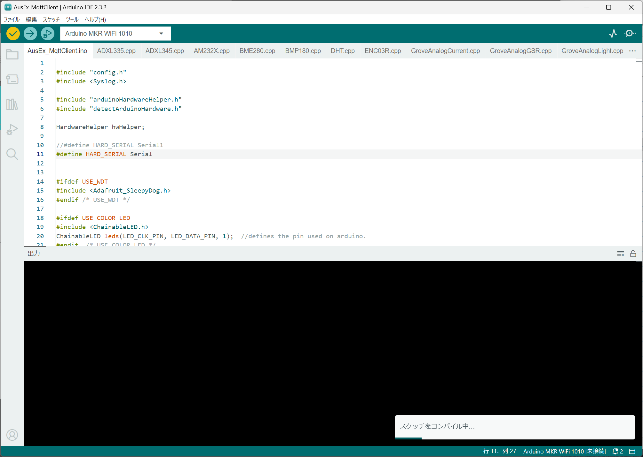
コンパイル
ここをクリック

Slide 25
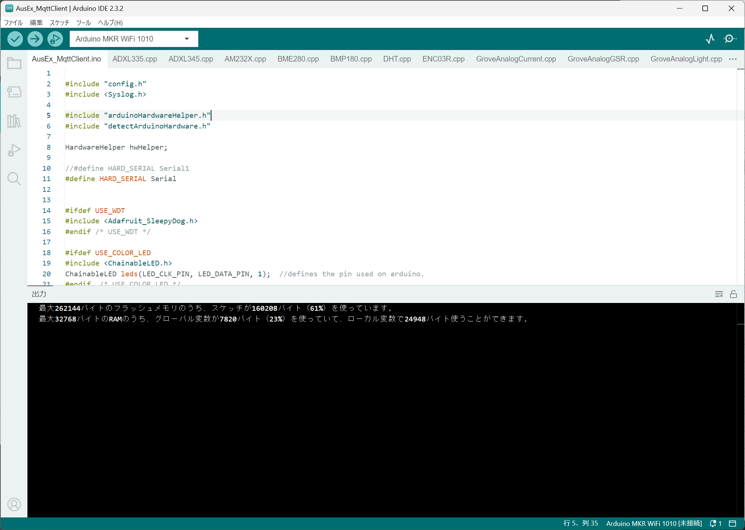
結果確認
エラー無しにコンパイルできれば
IDEやライブラリのインストール
状況は正常

